Slide 1


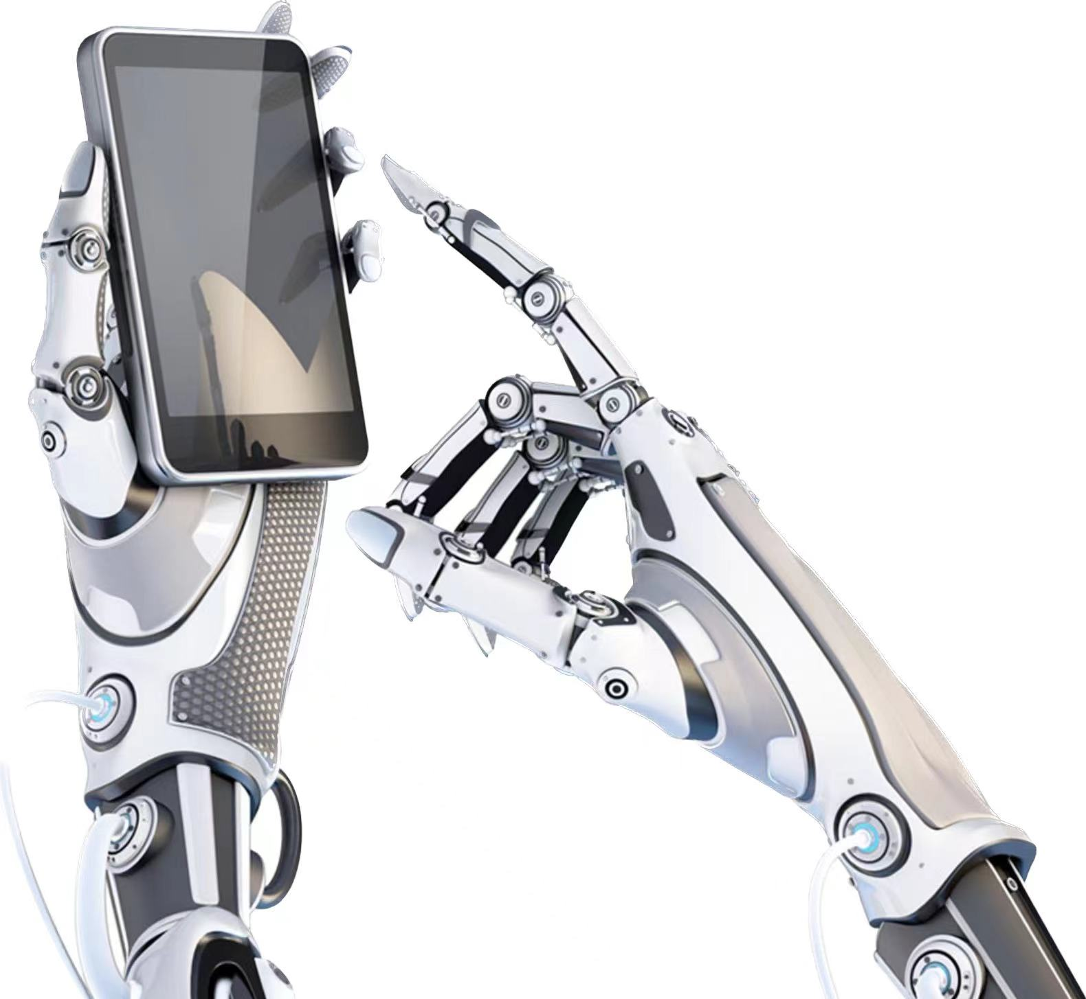
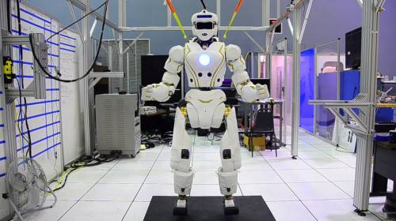
人工智能与机器学习
周建光
jgzhou@zju.edu.cn
15988109537

Slide 2
绪论
概念学习
本课程内容
决策树
神经网络
支持向量机
贝叶斯分类器
强化学习

Slide 3
本节内容
CONTENT
什么是支持向量机？
如何得到最优划分超平面？
软间隔
核函数
支持向量机解决多分类问题和回归问题
Python实现支持向量机
知识点总结
思考题

Slide 4
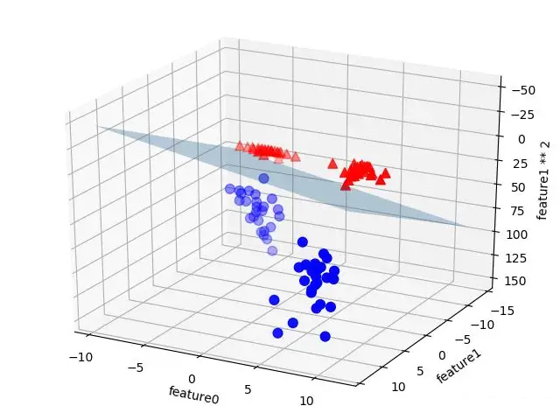
什么是支持向量机？
支持向量机（Support Vector Machine, SVM）是一类按监督学习方式对数据进行二元分类的广义线性分类器，其
决策边界是对学习样本求解的最大边距超平面
线性分类器：通过特征的线性组合来做出分类决定
决策边界：在具有两个类的统计分类问题中，决策边界或决策表面是超曲面，其将基础向量空间划分为两个集合，分类器将决策边界一侧的所有点分类为一个类，而将另一侧的所有点分类另一个类
超平面：超平面是指n维线性空间中维度为n-1的子空间。它可以把线性空间分割成不相交的两部分。比如二维空间中，一条直线是一维的，它把平面分成了两部分；三维空间中，一个平面是二维的，它把空间分成了两部分

Slide 5
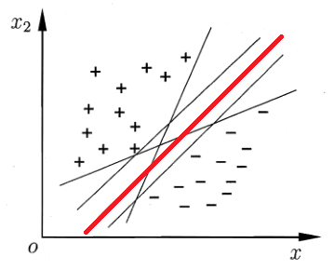
什么是支持向量机？
思考以下问题：给定训练样本集$D=\{(x_{1},y_{1}),(x_{2},y_{2}),...,{(x}_{m},y_{m})\}, x_{i}∈R^{2},y_{i}∈\{−1,+1\}$，将训练样本集D按照每个样本在特征空间中的位置展示在下图中，其中+代表正样本(即$y_{i}=+1$)，$−$代表负样本(即$y_{i}=−1$)，下图中哪条直线是最优的划分超平面？
1

Slide 6

什么是支持向量机？
若想找到最优的划分超平面，首先要定义何为最优？
直观上看，位于两类训练样本“正中间”的划分超平面，即图中红色的直线应为最优划分超平面，因为该划分超平面对样本的“鲁棒性”最好
例如，若训练集以外的新样本在特征空间中的位置更接近于两个类别的分割界(即图中蓝色的正负样本)，这将使许多划分超平面出现判断错误，而红色的划分超平面受影响最小。也就是说该划分超平面所产生的的分类结果是最鲁棒的，对未见示例的泛化能力最强
$$−$$
+
1

Slide 7

什么是支持向量机？
就如同经过一条满是陷阱的路，一定是要寻找一条路径，保证该路径所经过之处最近的陷阱的距离在所有路径中所经过之处最近的陷阱的距离中最远

Slide 8
本节内容
CONTENT
什么是支持向量机？
如何得到最优划分超平面？
软间隔
核函数
支持向量机解决多分类问题和回归问题
Python实现支持向量机
知识点总结
思考题

Slide 9
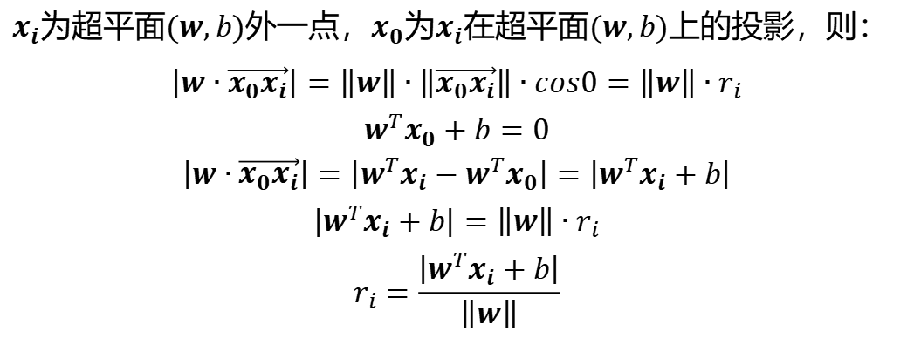


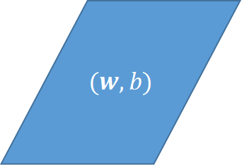
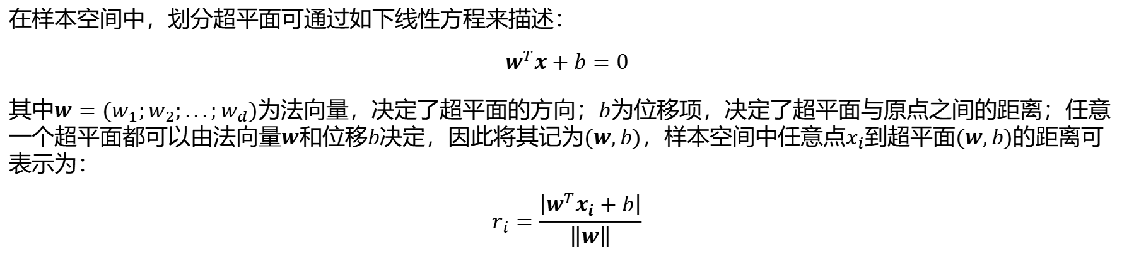
如何得到最优划分超平面？
在样本空间中，划分超平面可通过如下线性方程来描述：
$$w^{T}x+b=0$$
其中$w=(w_{1};w_{2};...;w_{d})$为法向量，决定了超平面的方向；$b$为位移项，决定了超平面与原点之间的距离；任意一个超平面都可以由法向量$w$和位移$b$决定，因此将其记为($w,b$)，样本空间中任意点$x_{i}$到超平面($w,b$)的距离可表示为：
$$r_{i}=\frac{\left|w^{T}x_{i}+b\right|}{\left\|w\right\|}$$
$x_{i}$为超平面($w,b$)外一点，$x_{0}$为$x_{i}$在超平面($w,b$)上的投影，则：
$$\left|w∙\vec{x_{0}x_{i}}\right|=\left\|w\right\|∙\left\|\vec{x_{0}x_{i}}\right\|∙cos0=\left\|w\right\|∙r_{i}$$
$$w^{T}x_{0}+b=0$$
$$\left|w∙\vec{x_{0}x_{i}}\right|=\left|w^{T}x_{i}−w^{T}x_{0}\right|=\left|w^{T}x_{i}+b\right|$$
$$\left|w^{T}x_{i}+b\right|=\left\|w\right\|∙r_{i}$$
$$r_{i}=\frac{\left|w^{T}x_{i}+b\right|}{\left\|w\right\|}$$
$$x_{i}$$
($w,b$)
$$x_{0}$$

Slide 10

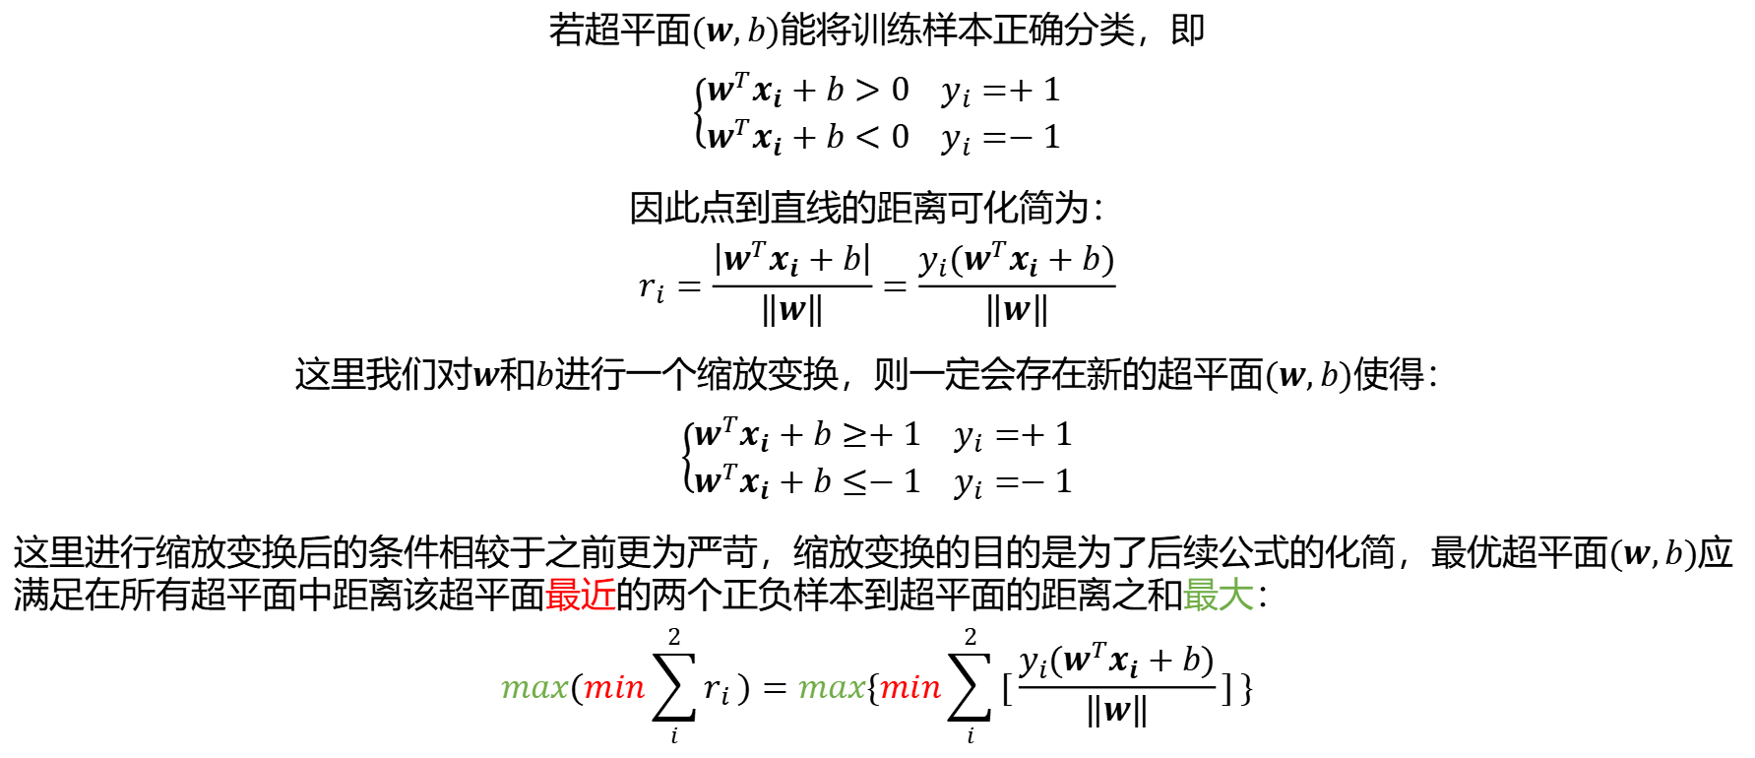
如何得到最优划分超平面？
若超平面($w,b$)能将训练样本正确分类，即
$$\left\{\begin{aligned}w^{T}x_{i}+b>0 y_{i}=+1 \\ w^{T}x_{i}+b<0 y_{i}=−1\end{aligned}\right.$$
因此点到直线的距离可化简为：
$$r_{i}=\frac{\left|w^{T}x_{i}+b\right|}{\left\|w\right\|}=\frac{y_{i}(w^{T}x_{i}+b)}{\left\|w\right\|}$$
这里我们对$w$和$b$进行一个缩放变换，则一定会存在新的超平面$(w,b)$使得：
$$\left\{\begin{aligned}w^{T}x_{i}+b≥+1 y_{i}=+1 \\ w^{T}x_{i}+b≤−1 y_{i}=−1\end{aligned}\right.$$
这里进行缩放变换后的条件相较于之前更为严苛，缩放变换的目的是为了后续公式的化简，最优超平面($w,b$)应满足在所有超平面中距离该超平面最近的两个正负样本到超平面的距离之和最大：
$$max(min\sum_{i}^{2}{r_{i}})=max\{min\sum_{i}^{2}{[\frac{y_{i}(w^{T}x_{i}+b)}{\left\|w\right\|}]}\}$$
($w,b$)
($w,b$)

Slide 11
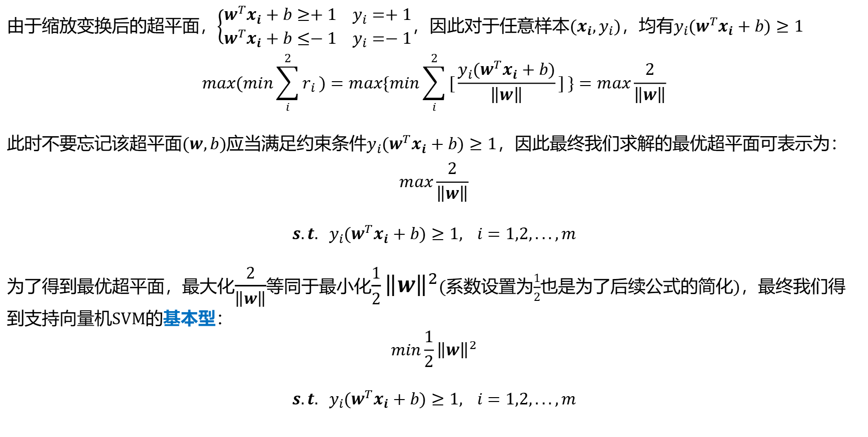
如何得到最优划分超平面？
由于缩放变换后的超平面，$\left\{\begin{aligned}w^{T}x_{i}+b≥+1 y_{i}=+1 \\ w^{T}x_{i}+b≤−1 y_{i}=−1\end{aligned}\right.$，因此对于任意样本($x_{i},y_{i}$)，均有$y_{i}(w^{T}x_{i}+b)≥1$
$$max(min\sum_{i}^{2}{r_{i}})=max\{min\sum_{i}^{2}{[\frac{y_{i}(w^{T}x_{i}+b)}{\left\|w\right\|}]}\}=max\frac{2}{\left\|w\right\|}$$
此时不要忘记该超平面($w,b$)应当满足约束条件$y_{i}(w^{T}x_{i}+b)≥1$，因此最终我们求解的最优超平面可表示为：
$$max\frac{2}{\left\|w\right\|}$$
$$s.t. y_{i}(w^{T}x_{i}+b)≥1, i=1,2,...,m$$
为了得到最优超平面，最大化$\frac{2}{\left\|w\right\|}$等同于最小化$\frac{1}{2}{\left\|w\right\|}^{2}$(系数设置为$\frac{1}{2}$也是为了后续公式的简化)，最终我们得到支持向量机SVM的基本型：
$$min\frac{1}{2}{\left\|w\right\|}^{2}$$
$$s.t. y_{i}(w^{T}x_{i}+b)≥1, i=1,2,...,m$$
($w,b$)
($w,b$)
($w,b$)
($w,b$)
($w,b$)

Slide 12


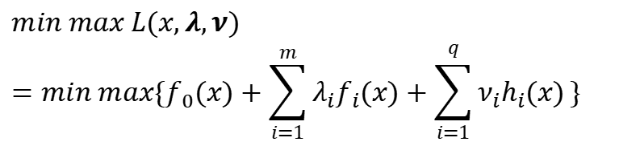

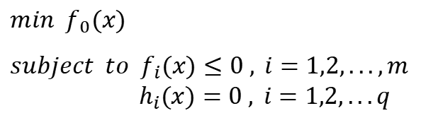
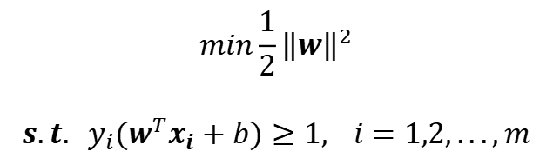
如何得到最优划分超平面？
$$min\frac{1}{2}{\left\|w\right\|}^{2}$$
$$s.t. y_{i}(w^{T}x_{i}+b)≥1, i=1,2,...,m$$
($w,b$)
该式的求解是条件限制下的求极值问题，采用拉格朗日乘子法进行求解
拉格朗日乘子法：拉格朗日乘子法 (Lagrange multipliers) 是一种寻找多元函数在一组约束下的极值的方法，通过引入拉格朗日乘子，可将有d个变量与k个约束条件的最优化问题转化为具有d+k个变量的无约束优化问题求解
$$min f_{0}(x)$$
$$subject to f_{i}(x)≤0 , i=1,2,...,m$$
$h_{i}(x)=0 , i=1,2,...q$
$$min max L(x,λ,ν)=min max\{f_{0}(x)+\sum_{i=1}^{m}{λ_{i}f_{i}(x)}+\sum_{i=1}^{q}{ν_{i}h_{i}(x)}\}$$
$$x$$
$$x$$
$$λ,ν$$
$$x$$
$$λ,ν$$

Slide 13


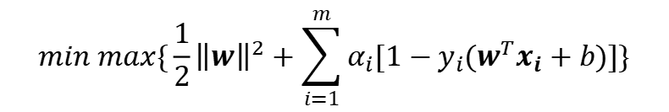
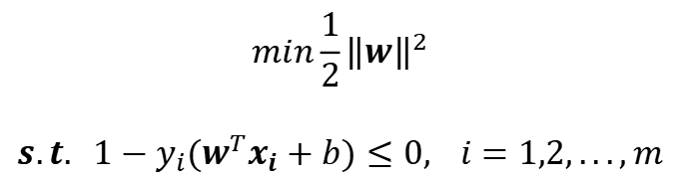
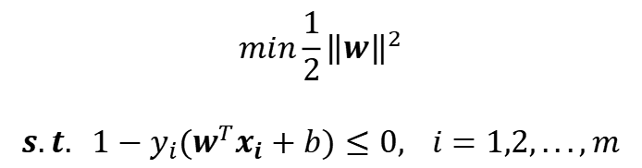
如何得到最优划分超平面？
将拉格朗日乘子法应用于支持向量机SVM的基本型的化简：
1）将SVM基本型转化为多元函数在约束条件下求极值的标准形式：
2）通过拉格朗日乘子法将约束条件下的最优化问题转化为无约束条件下的最优化问题：
$$min\frac{1}{2}{\left\|w\right\|}^{2}$$
$$s.t. y_{i}(w^{T}x_{i}+b)≥1, i=1,2,...,m$$
$$min\frac{1}{2}{\left\|w\right\|}^{2}$$
$$s.t. 1−y_{i}(w^{T}x_{i}+b)≤0, i=1,2,...,m$$
($w,b$)
($w,b$)
$$min\frac{1}{2}{\left\|w\right\|}^{2}$$
$$s.t. 1−y_{i}(w^{T}x_{i}+b)≤0, i=1,2,...,m$$
$$min max\{\frac{1}{2}{\left\|w\right\|}^{2}+\sum_{i=1}^{m}{α_{i}[1−y_{i}(w^{T}x_{i}+b)]\}}$$
($w,b$)
($w,b)$
$$α$$
拉格朗日乘子$α$是约束方程线性组合里每个向量的系数：$α=(α_{1};α_{2};...;α_{m})$

Slide 14
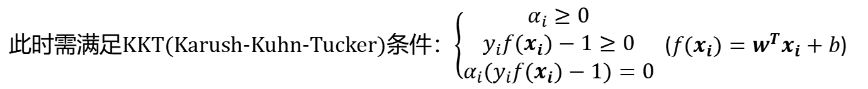
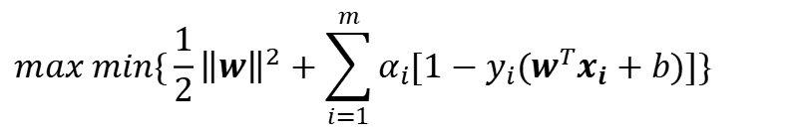
如何得到最优划分超平面？
将拉格朗日乘子法应用于支持向量机SVM的基本型的化简：
3）利用拉格朗日乘子法的对偶性质对无约束条件下的最优化问题进行转化：
$$min max\{\frac{1}{2}{\left\|w\right\|}^{2}+\sum_{i=1}^{m}{α_{i}[1−y_{i}(w^{T}x_{i}+b)]\}}$$
$$max min\{\frac{1}{2}{\left\|w\right\|}^{2}+\sum_{i=1}^{m}{α_{i}[1−y_{i}(w^{T}x_{i}+b)]\}}$$
($w,b)$
$$α$$
$$α$$
($w,b)$
此时需满足KKT(Karush-Kuhn-Tucker)条件：$\left\{\begin{aligned}α_{i}≥0 \\ y_{i}f(x_{i})−1≥0 \\ α_{i}(y_{i}f(x_{i})−1)=0\end{aligned}\right.$ ($f(x_{i})=w^{T}x_{i}+b$)

Slide 15
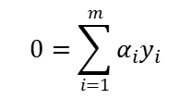
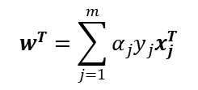
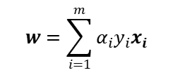
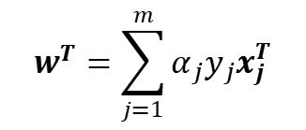


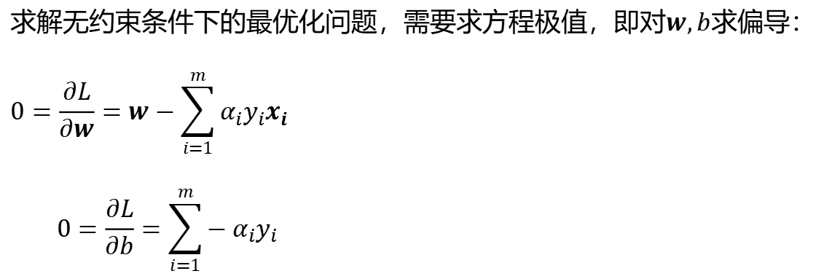
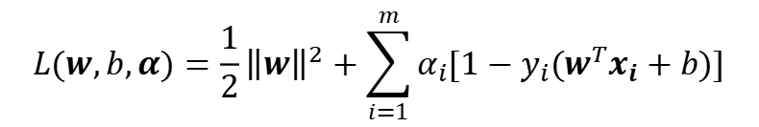
如何得到最优划分超平面？
$$L(w,b,α)=\frac{1}{2}{\left\|w\right\|}^{2}+\sum_{i=1}^{m}{α_{i}[1−y_{i}(w^{T}x_{i}+b)]}$$
求解无约束条件下的最优化问题，需要求方程极值，即对$w,b$求偏导：
$$0=\frac{∂L}{∂w}=w−\sum_{i=1}^{m}{α_{i}y_{i}x_{i}}$$
$$0=\frac{∂L}{∂b}=\sum_{i=1}^{m}{−α_{i}y_{i}}$$
$$w=\sum_{i=1}^{m}{α_{i}y_{i}x_{i}}$$
$$w^{T}=\sum_{j=1}^{m}{α_{j}y_{j}x_{j}^{T}}$$
$$0=\sum_{i=1}^{m}{α_{i}y_{i}}$$
$$w=\sum_{i=1}^{m}{α_{i}y_{i}x_{i}}$$
$$w^{T}=\sum_{j=1}^{m}{α_{j}y_{j}x_{j}^{T}}$$
最终我们得到三个等式：
$$0=\sum_{i=1}^{m}{α_{i}y_{i}}$$

Slide 16

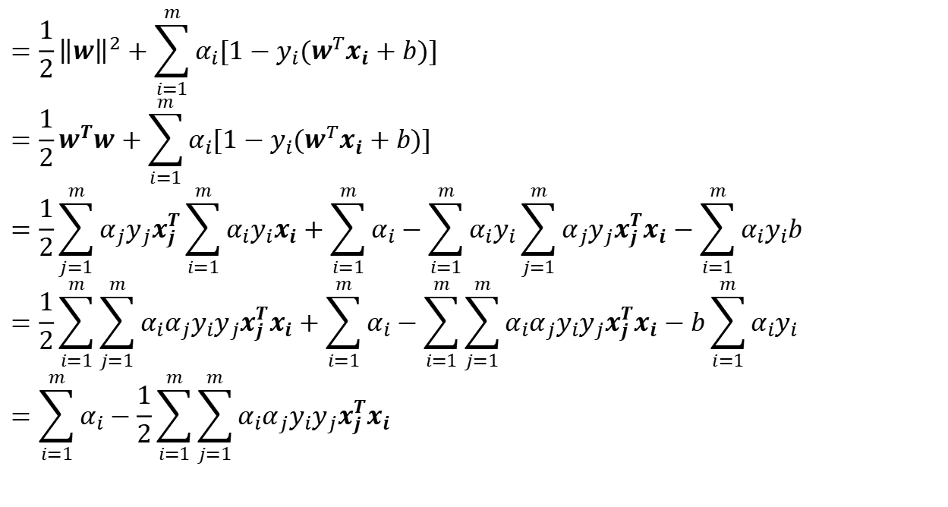

如何得到最优划分超平面？
$$w=\sum_{i=1}^{m}{α_{i}y_{i}x_{i}}$$
将上述等式带入$L(w,b,α)$可得：
$$w^{T}=\sum_{j=1}^{m}{α_{j}y_{j}x_{j}^{T}}$$
$$=\frac{1}{2}{\left\|w\right\|}^{2}+\sum_{i=1}^{m}{α_{i}[1−y_{i}(w^{T}x_{i}+b)]}$$
$$=\frac{1}{2}w^{T}w+\sum_{i=1}^{m}{α_{i}[1−y_{i}(w^{T}x_{i}+b)]}$$
$$=\frac{1}{2}\sum_{j=1}^{m}{α_{j}y_{j}x_{j}^{T}}\sum_{i=1}^{m}{α_{i}y_{i}x_{i}}+\sum_{i=1}^{m}{α_{i}}−\sum_{i=1}^{m}{α_{i}y_{i}}\sum_{j=1}^{m}{α_{j}y_{j}x_{j}^{T}x_{i}}−\sum_{i=1}^{m}{α_{i}y_{i}b}$$
$$=\frac{1}{2}\sum_{i=1}^{m}{\sum_{j=1}^{m}{α_{i}α_{j}y_{i}y_{j}x_{j}^{T}x_{i}}}+\sum_{i=1}^{m}{α_{i}}−\sum_{i=1}^{m}{\sum_{j=1}^{m}{α_{i}α_{j}y_{i}y_{j}x_{j}^{T}x_{i}}}−b\sum_{i=1}^{m}{α_{i}y_{i}}$$
$$=\sum_{i=1}^{m}{α_{i}}−\frac{1}{2}\sum_{i=1}^{m}{\sum_{j=1}^{m}{α_{i}α_{j}y_{i}y_{j}x_{j}^{T}x_{i}}}$$
$$L(w,b,α)$$
$$0=\sum_{i=1}^{m}{α_{i}y_{i}}$$

Slide 17
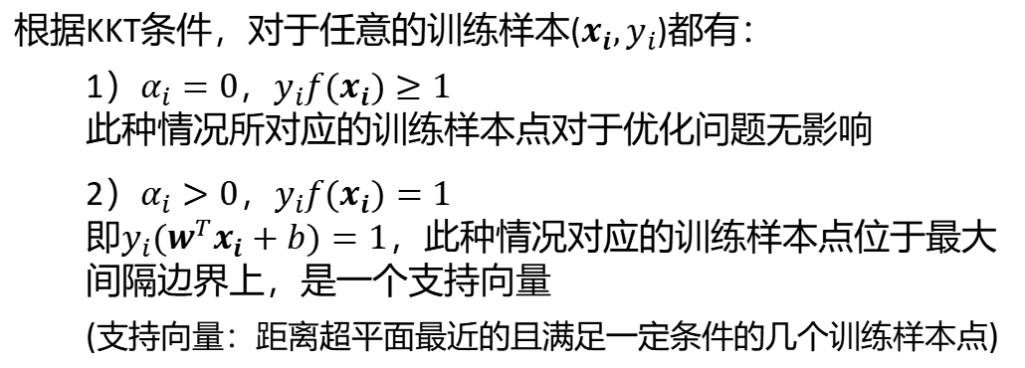
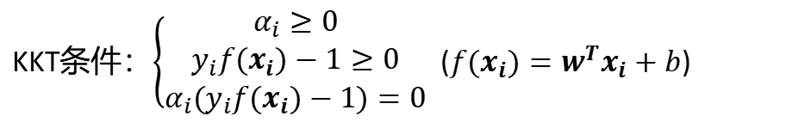
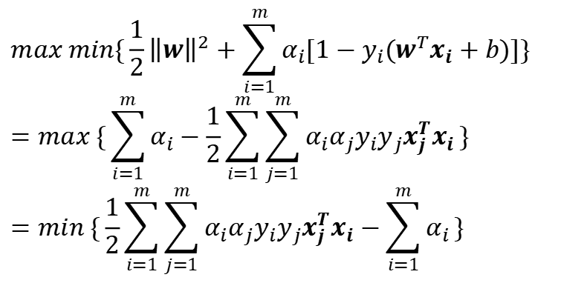
如何得到最优划分超平面？
因此，最终的优化问题可转变为：
KKT条件：$\left\{\begin{aligned}α_{i}≥0 \\ y_{i}f(x_{i})−1≥0 \\ α_{i}(y_{i}f(x_{i})−1)=0\end{aligned}\right.$ ($f(x_{i})=w^{T}x_{i}+b$)
$$max min\{\frac{1}{2}{\left\|w\right\|}^{2}+\sum_{i=1}^{m}{α_{i}[1−y_{i}(w^{T}x_{i}+b)]\}}$$
$$=max \{\sum_{i=1}^{m}{α_{i}}−\frac{1}{2}\sum_{i=1}^{m}{\sum_{j=1}^{m}{α_{i}α_{j}y_{i}y_{j}x_{j}^{T}x_{i}}}\}$$
$$=min \{\frac{1}{2}\sum_{i=1}^{m}{\sum_{j=1}^{m}{α_{i}α_{j}y_{i}y_{j}x_{j}^{T}x_{i}}}−\sum_{i=1}^{m}{α_{i}}\}$$
$$α$$
($w,b)$
根据KKT条件，对于任意的训练样本($x_{i},y_{i}$)都有：
1）$α_{i}=0，y_{i}f(x_{i})≥1$
此种情况所对应的训练样本点对于优化问题无影响
2）$α_{i}>0，y_{i}f(x_{i})=1$
即$y_{i}(w^{T}x_{i}+b)=1$，此种情况对应的训练样本点位于最大
间隔边界上，是一个支持向量
(支持向量：距离超平面最近的且满足一定条件的几个训练样本点)
$$α$$
$$α$$
支持向量机的一个重要性质：训练完成后，大部分的训练样本都不需要保留，最终模型仅与支持向量有关
可以理解为对于一个超平面的选择任意一个训练数据$(x_{i},y_{i})$所对应的拉格朗日乘子为$α_{i}$，$α_{i}$越大，证明该训练数据对于超平面的选择贡献度越大，$α_{i}=0$ 证明该训练数据对于超平面的选择无贡献

Slide 18
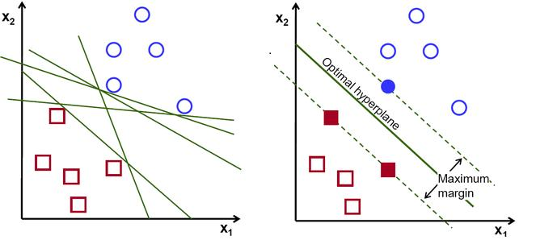
如何得到最优划分超平面？
支持向量机的一个重要性质：训练完成后，大部分的训练样本都不需要保留，最终模型仅与支持向量有关
支持向量
无关向量

Slide 19
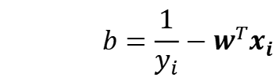
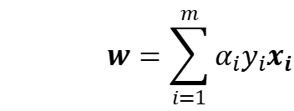
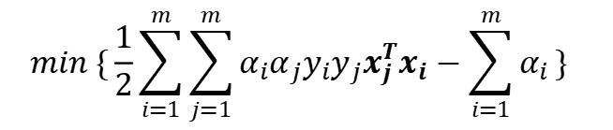


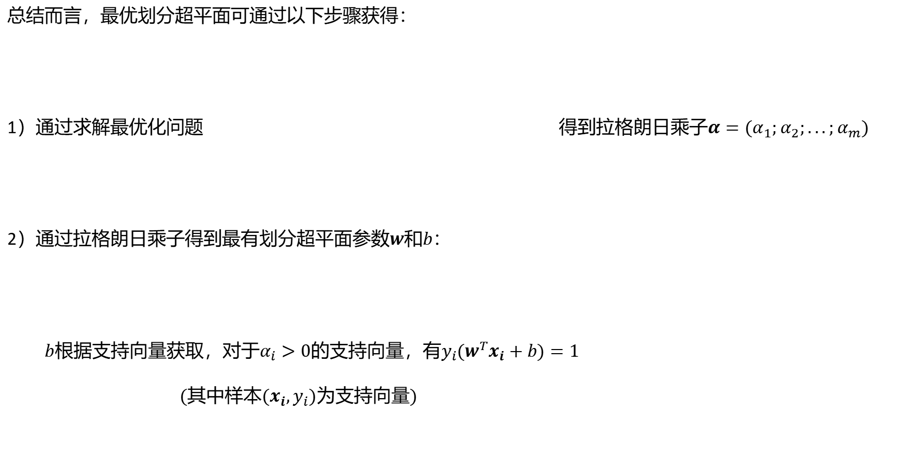
如何得到最优划分超平面？
总结而言，最优划分超平面可通过以下步骤获得：
1）通过求解最优化问题 得到拉格朗日乘子$α=(α_{1};α_{2};...;α_{m})$
2）通过拉格朗日乘子得到最有划分超平面参数$w$和$b$：
$b$根据支持向量获取，对于$α_{i}>0$的支持向量，有$y_{i}(w^{T}x_{i}+b)=1$
(其中样本($x_{i},y_{i}$)为支持向量)
$$min \{\frac{1}{2}\sum_{i=1}^{m}{\sum_{j=1}^{m}{α_{i}α_{j}y_{i}y_{j}x_{j}^{T}x_{i}}}−\sum_{i=1}^{m}{α_{i}}\}$$
$$α$$
$${ α}_{i}≥0$$
$$\sum_{i=1}^{m}{α_{i}y_{i}}=0$$
$$w=\sum_{i=1}^{m}{α_{i}y_{i}x_{i}}$$
$$b=\frac{1}{y_{i}}−w^{T}x_{i}$$

Slide 20


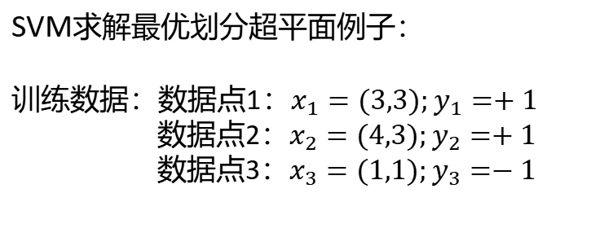
如何得到最优划分超平面？
6
5
4
3
2
1
SVM求解最优划分超平面例子：
训练数据：数据点1：$x_{1}=(3,3);y_{1}=+1$
数据点2：$x_{2}=(4,3);y_{2}=+1$
数据点3：$x_{3}=(1,1);y_{3}=−1$
$$+1$$
$$+1$$
$$−1$$
O 1 2 3 4 5 6

Slide 21



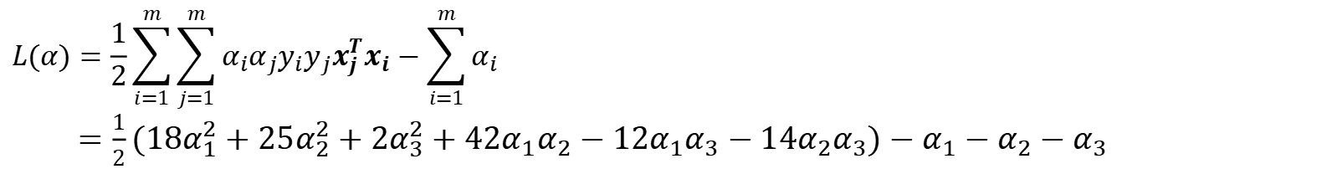
如何得到最优划分超平面？
将数据点($x_{1},y_{1}$)，($x_{2},y_{2}$)，($x_{3},y_{3}$)带入公式：
$$L(α)=\frac{1}{2}\sum_{i=1}^{m}{\sum_{j=1}^{m}{α_{i}α_{j}y_{i}y_{j}x_{j}^{T}x_{i}}}−\sum_{i=1}^{m}{α_{i}}$$
$=\frac{1}{2}(18α_{1}^{2}+25α_{2}^{2}+2α_{3}^{2}+42α_{1}α_{2}−12α_{1}α_{3}−14α_{2}α_{3})−α_{1}−α_{2}−α_{3}$
$$\sum_{i=1}^{m}{α_{i}y_{i}}=0$$
$$α_{1}+α_{2}−α_{3}=0$$
$$L(α)=4α_{1}^{2}+\frac{13}{2}α_{2}^{2}+10α_{1}α_{2}−2α_{1}−2α_{2}$$
求$L(α)$最小值，分别对$α_{1}$和$α_{2}$求偏导得：$α_{1}=\frac{3}{2},{ α}_{2}=−1$
${ α}_{2}<0$不满足约束条件
证明数据点2不是支持向量，设置$α_{2}=0$，简化$L(α)$后再对$α_{1}$求偏导
最终得：$α_{1}=\frac{1}{4}$，$α_{2}=0$，$α_{3}=\frac{1}{4}$

Slide 22
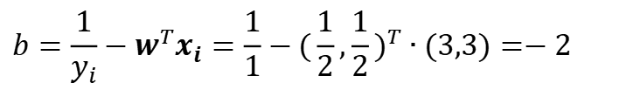
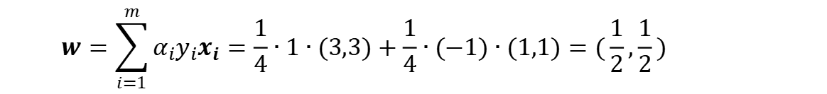

如何得到最优划分超平面？
最优划分超平面
$α_{1}=\frac{1}{4}$，$α_{2}=0$，$α_{3}=\frac{1}{4}$
6
5
4
3
2
1
通过拉格朗日乘子$α$，计算得到$w$和$b$：
$$w=\sum_{i=1}^{m}{α_{i}y_{i}x_{i}}=\frac{1}{4}∙1∙(3,3)+\frac{1}{4}∙(−1)∙(1,1)=(\frac{1}{2},\frac{1}{2})$$
$$+1$$
$$+1$$
$$b=\frac{1}{y_{i}}−w^{T}x_{i}=\frac{1}{1}−{(\frac{1}{2},\frac{1}{2})}^{T}∙(3,3)=−2$$
$$−1$$
O 1 2 3 4 5 6

Slide 23
本节内容
CONTENT
什么是支持向量机？
如何得到最优划分超平面？
软间隔
核函数
支持向量机解决多分类问题和回归问题
Python实现支持向量机
知识点总结
思考题

Slide 24
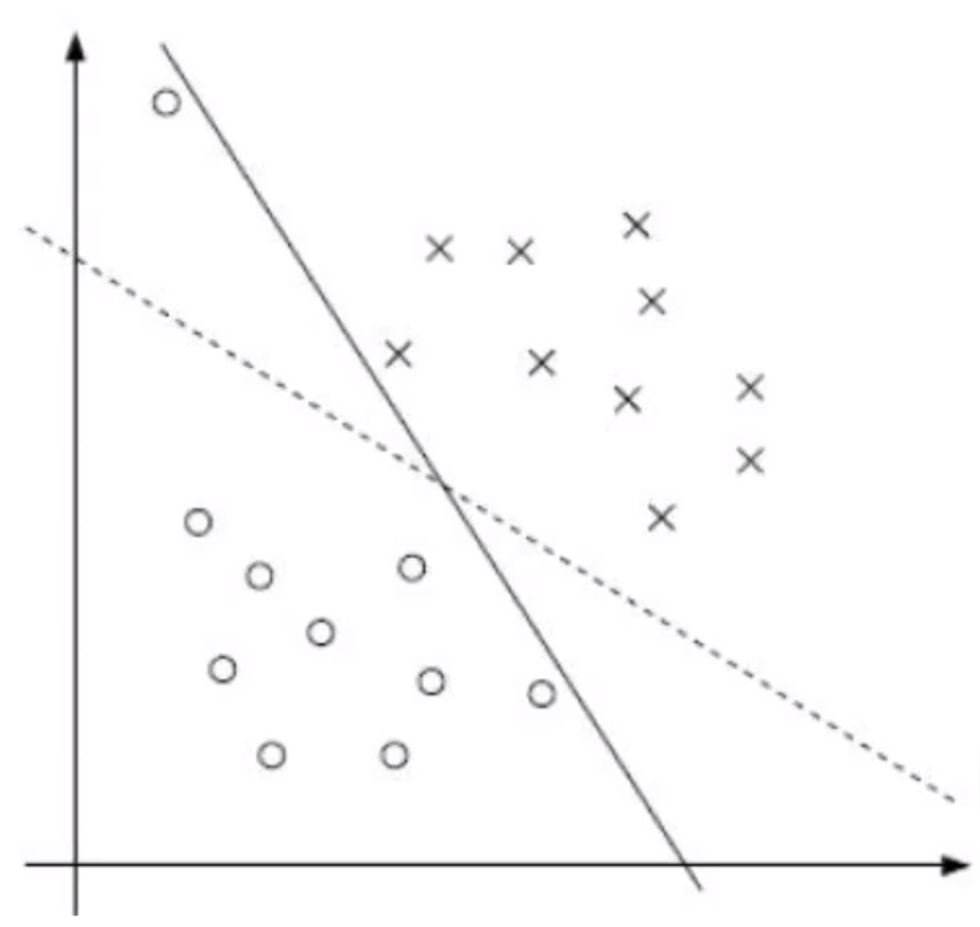
软间隔
之前的讨论中，一直存在着一个前提假设，即训练样本在样本空间或特征空间中线性可分，即存在一个超平面能将不同类别的样本完全划分开，然而在现实情况下，当训练样本中存在一些噪音点时，会使得到的超平面并非真正意义上的最优划分超平面
以右图为例，当不存在噪音点A时，支持向量机得到的最优划分
超平面(虚线)相较于存在噪音点A时支持向量机得到的最优划分
超平面(实线)的分类效果更优
A

Slide 25



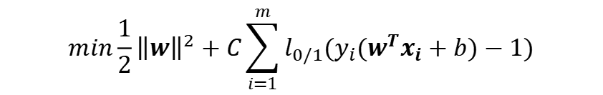
软间隔
对于支持向量机来讲，优化目标可写为：
$$min\frac{1}{2}{\left\|w\right\|}^{2}+C\sum_{i=1}^{m}{l_{0/1}(y_{i}(w^{T}x_{i}+b)−1)}$$
($w,b$)
$$l_{0/1}(z)=\left\{\begin{aligned}1, if z<0 \\ 0, otherwise\end{aligned}\right.$$
该优化目标在出现样本分类错误时会进行惩罚，使优化的目标函数值变大，通过这种方法在最大化间隔的同时保证不满足约束的样本尽可能少。可将该优化目标函数看成两部分，结构风险与经验风险，其中结构风险用于降低过拟合风险，经验风险用于提高模型与训练数据的契合程度，参数$C$为人工设置参数，用于平衡结构风险与经验风险，函数$l_{0/1}(∙)$可换成其他函数
由于之前的推导中，我们训练数据线性可分，即对所有训练数据均有$y_{i}(w^{T}x_{i}+b)≥1$，因此经验风险为0，优化目标简化为：
$$min\frac{1}{2}{\left\|w\right\|}^{2}$$
($w,b$)

Slide 26
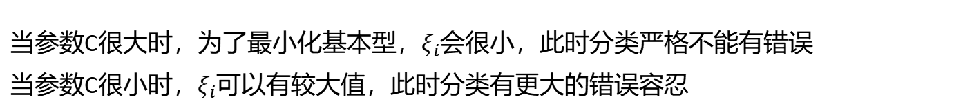
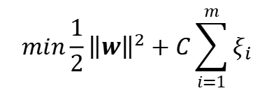



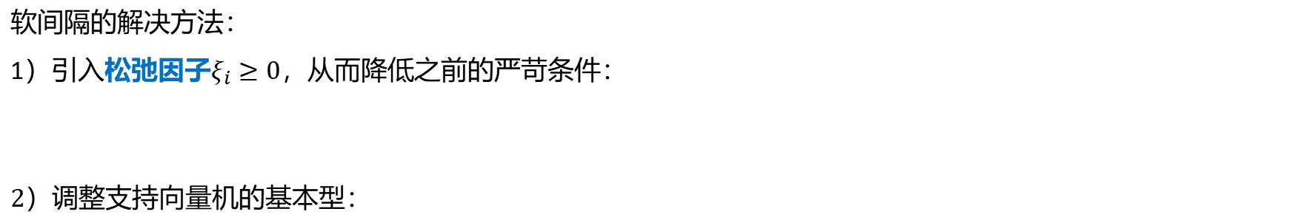
软间隔
软间隔的解决方法：
1）引入松弛因子$ξ_{i}≥0$，从而降低之前的严苛条件：
2）调整支持向量机的基本型：
$$y_{i}(w^{T}x_{i}+b)≥1$$
$$y_{i}(w^{T}x_{i}+b)≥1−ξ_{i}$$
$$min\frac{1}{2}{\left\|w\right\|}^{2}$$
$$min\frac{1}{2}{\left\|w\right\|}^{2}+C\sum_{i=1}^{m}{ξ_{i}}$$
当参数C很大时，为了最小化基本型，$ξ_{i}$会很小，此时分类严格不能有错误
当参数C很小时，$ξ_{i}$可以有较大值，此时分类有更大的错误容忍

Slide 27
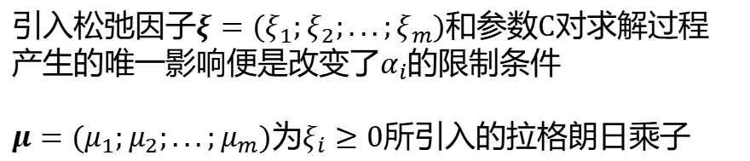

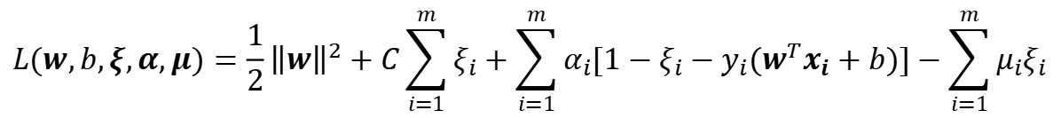
软间隔
上述解决方法便称为软间隔，与之对应的为硬间隔，要求所有训练样本满足约束$y_{i}(w^{T}x_{i}+b)≥1$，而软间隔则
是允许某些样本不满足约束，引入软间隔概念后，最优化问题推导也产生了相应的变化：
$$L(w,b,ξ,α,μ)=\frac{1}{2}{\left\|w\right\|}^{2}+C\sum_{i=1}^{m}{ξ_{i}}+\sum_{i=1}^{m}{α_{i}[1−ξ_{i}−y_{i}(w^{T}x_{i}+b)]}−\sum_{i=1}^{m}{μ_{i}ξ_{i}}$$
$$min \{\frac{1}{2}\sum_{i=1}^{m}{\sum_{j=1}^{m}{α_{i}α_{j}y_{i}y_{j}x_{j}^{T}x_{i}}}−\sum_{i=1}^{m}{α_{i}}\}$$
$$α$$
引入松弛因子$ξ=(ξ_{1};ξ_{2};...;ξ_{m})$和参数C对求解过程产生的唯一影响便是改变了$α_{i}$的限制条件
$μ=(μ_{1};μ_{2};...;μ_{m})$为$ξ_{i}≥0$所引入的拉格朗日乘子
$${ 0≤α}_{i}≤C$$
$$\sum_{i=1}^{m}{α_{i}y_{i}}=0$$

Slide 28
本节内容
CONTENT
什么是支持向量机？
如何得到最优划分超平面？
软间隔
核函数
支持向量机解决多分类问题和回归问题
Python实现支持向量机
知识点总结
思考题

Slide 29
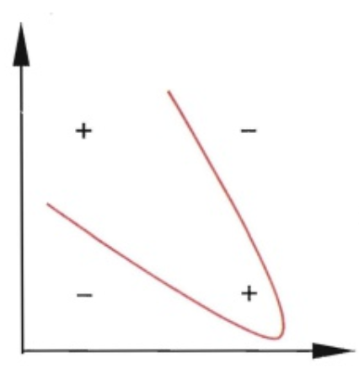
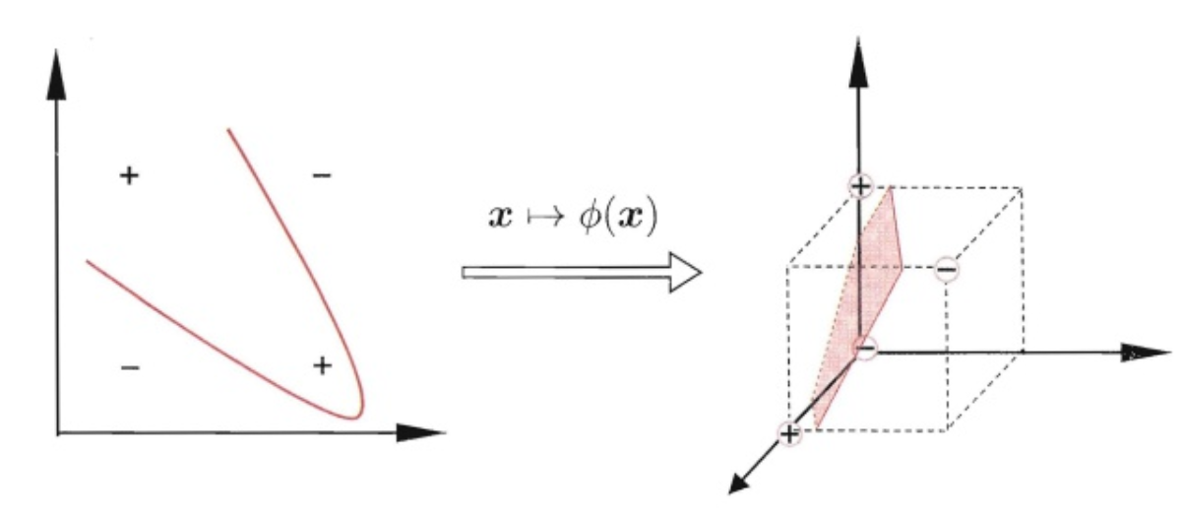
核函数
当现实任务中，原本训练样本空间内不存在能正确划分正负样本的超平面时，支持向量机该如何正确分类？
例如，“异或”问题在二维空间中便线性不可分
此时，需将样本从原始空间映射到一个更高维的特征空间，使得样本在这个特征空间内线性可分。例如，将“异或”问题从二维空间映射到一个合适的三维空间，便能找到一个合适的划分超平面。如果原始空间是有限维，即属性数有限，则一定存在一个高位特征空间使样本可分

Slide 30

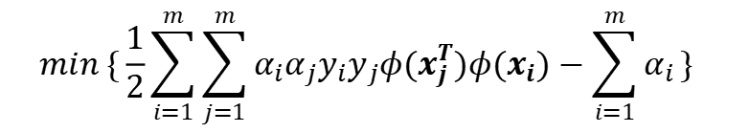

核函数
$φ(x)$表示将$x$映射后的特征向量，$φ(∙)$为低维空间映射到高维空间的函数，因此在高维特征空间中的划分超平面可表示为：
$$w^{T}φ(x)+b=0$$
$$min \{\frac{1}{2}\sum_{i=1}^{m}{\sum_{j=1}^{m}{α_{i}α_{j}y_{i}y_{j}{φ(x}_{j}^{T}){φ(x}_{i})}}−\sum_{i=1}^{m}{α_{i}}\}$$
$$α$$
对应有：
$${ α}_{i}≥0$$
$$\sum_{i=1}^{m}{α_{i}y_{i}}=0$$
求解 $min \{\frac{1}{2}\sum_{i=1}^{m}{\sum_{j=1}^{m}{α_{i}α_{j}y_{i}y_{j}{φ(x}_{j}^{T}){φ(x}_{i})}}−\sum_{i=1}^{m}{α_{i}}\}$ 涉及到样本映射到高维特征空间后的内积运算${φ(x}_{j}^{T}){φ(x}_{i})$，
当特征空间维度较大时，求解会十分困难
$$α$$

Slide 31
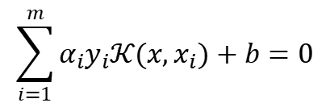


核函数
若能通过函数$𝒦(∙,∙)$使得 $𝒦(x_{i},x_{j}) = <{φ(x}_{i}),{φ(x}_{j})> = {{φ(x}_{i})}^{T}{φ(x}_{j})$，即$x_{i}$与$x_{j}$在特征空间中的内积等于它们在原始样本空间中通过函数$𝒦(∙,∙)$计算的结果，则我们就不必直接去计算高维特征空间中的内积，从而大大减少计算量，这个函数$𝒦(∙,∙)$便称为核函数，此时便有：
$$min \{\frac{1}{2}\sum_{i=1}^{m}{\sum_{j=1}^{m}{α_{i}α_{j}y_{i}y_{j}{φ(x}_{j}^{T}){φ(x}_{i})}}−\sum_{i=1}^{m}{α_{i}}\}$$
$$min \{\frac{1}{2}\sum_{i=1}^{m}{\sum_{j=1}^{m}{α_{i}α_{j}y_{i}y_{j}𝒦(x_{i},x_{j})}}−\sum_{i=1}^{m}{α_{i}}\}$$
$$α$$
$$α$$
$$\sum_{i=1}^{m}{α_{i}y_{i}{{φ(x}_{i})}^{T}φ(x)+b}=0$$
$$\sum_{i=1}^{m}{α_{i}y_{i}𝒦(x,x_{i})+b}=0$$
$$w^{T}φ(x)+b=0$$

Slide 32


核函数
那么哪些函数具有核函数性质呢？以下列举了几种常用的核函数：
下图展示了采用高斯核函数的支持向量机相较于普通支持向量机在分类任务上性能的提升：

Slide 33
本节内容
CONTENT
什么是支持向量机？
如何得到最优划分超平面？
软间隔
核函数
支持向量机解决多分类问题和回归问题
Python实现支持向量机
知识点总结
思考题

Slide 34
支持向量机解决多分类问题和回归问题
支持向量机解决多分类问题
1）直接法：通过修改目标函数，将多分类问题中的多个参数整合到一个函数中。计算复杂度比较高，实现起来比较困难，只适合用于小型问题
2）间接法：通过组合多个二分类器来实现多分类器的构造，常见的方法有以下两种
One-Versus-Rest(一对多)：训练时依次把某个类别的样本归为一类,其他剩余的样本归为另一类，这样k
个类别的样本就构造出了k个SVM。分类时将未知样本分类为具有最大分类
函数值的那类
One-Versus-One(一对一)：在任意两类样本之间设计一个SVM，因此k个类别的样本就需要设计k(k-1)/2
个SVM，当对一个未知样本进行分类时，最后得票最多的类别即为该未知样
本的类别

Slide 35
支持向量机解决多分类问题和回归问题
以间接法One-Versus-Rest为例，解决四分类任务流程：
1）根据训练样本集训练4个SVM支持向量机：
2）来新样本时，对样本进行分类，取最大预测值所对应的类别作为新样本的分类类别：
+
类别1
-
类别2/3/4
+
类别2
-
类别1/3/4
+
类别3
-
类别1/2/4
+
类别4
-
类别1/2/3
SVM1 SVM2 SVM3 SVM4
新样本
SVM1 SVM2 SVM3 SVM4
+
类别1
-
类别2/3/4
+
类别2
-
类别1/3/4
+
类别3
-
类别1/2/4
+
类别4
-
类别1/2/3
0.15 -2 -3.5 5
最终判断新样本为属于类别4

Slide 36


支持向量机解决多分类问题和回归问题
支持向量机解决回归问题：
支持向量机解决回归问题被称为支持向量回归(Support Vector Regression, SVR)，SVR可形式化为：
$$min \frac{1}{2}{\left\|w\right\|}^{2}+C\sum_{i=1}^{m}{l_{ε}}(f(x_{i}),y_{i})$$
$$l_{ε}(z)=\left\{\begin{aligned}0, if \left|z\right|≤ε \\ \left|z\right|−ε, otherwise\end{aligned}\right.$$
($w,b$)
其中，$l_{ε}(z)$被称为$ε$-不敏感损失函数，即SVR可以容忍预测值$f(x)$与真实值$y$之间最多有$ε$的偏差，仅当$f(x)$与$y$之间的差别大于$ε$时才计算损失

Slide 37

支持向量机解决多分类问题和回归问题
SVR实例可视化：蓝色点为原始训练数据点在样本空间中的位置，红色曲线为带核函数的
SVR在样本空间中拟合出的数据预测曲线

Slide 38
本节内容
CONTENT
什么是支持向量机？
如何得到最优划分超平面？
软间隔
核函数
支持向量机解决多分类问题和回归问题
Python实现支持向量机
知识点总结
思考题

Slide 39


Python实现支持向量机
安装Sklearn
Sklearn是基于python语言的机器学习工具包，是目前做机器学习项目当之无愧的第一工具。 Sklearn自带了大量的数据集，可供我们练习各种机器学习算法。 sklearn集成了数据预处理、数据特征选择、数据特征降维、分类、回归、聚类模型、模型评估等非常全面算法。

Slide 40
Python实现支持向量机
通过Sklearn实现线性支持向量机在的鸢尾花数据集上的分类训练与测试
#引入Sklearn中的数据集及支持向量机
from sklearn import datasets
from sklearn.model_selection import train_test_split
from sklearn.svm import SVC
# 加载鸢尾花数据集
iris = datasets.load_iris()
X = iris.data
y = iris.target
# 将数据集分为训练集和测试集
X_train, X_test, y_train, y_test = train_test_split(X, y, test_size=0.2, random_state=0)
# 创建一个线性支持向量机模型
svm = SVC(kernel='linear')

Slide 41

Python实现支持向量机
通过Sklearn实现线性支持向量机在的鸢尾花数据集上的分类训练与测试
# 在训练集上训练模型
svm.fit(X_train, y_train)
# 在测试集上进行预测
y_pred = svm.predict(X_test)
# 计算模型的准确率并输出
accuracy = (y_pred == y_test).mean()
print(f"Accuracy: {accuracy}")
最终输出：

Slide 42
本节内容
CONTENT
什么是支持向量机？
如何得到最优划分超平面？
软间隔
核函数
支持向量机解决多分类问题和回归问题
Python实现支持向量机
知识点总结
思考题

Slide 43

知识点总结
什么是支持向量机？
-- 是一类按监督学习方式对数据进行二元分类的广义线性分类器，其决策边界是对学习样本求解的最大边距超平面
如何求解最优划分超平面？
1）将带有约束条件的最优化问题通过拉格朗日乘子法转化为无约束条件的最优化问题；
2）在满足KKT条件下，根据拉格朗日乘子法的对偶性质将无约束条件的最优化问题转化为其对偶问题；
3）求解对偶问题对$w$和$b$的偏导，得到$w$与拉格朗日乘子$α$的关系，同时得到拉格朗日乘子的约束条件，将
关系带入对偶问题，简化为只有$α$为变量的最优化问题；
4）求解该最优化问题对各个训练数据所对应的拉格朗日乘子$α_{i}$的偏导，最终得到$α$；根据$α$得到$w$和$b$，即
得到最优划分超平面
如何通过软间隔方法来获得真正最优的划分超平面？
-- 通过引入松弛因子$ξ_{i}$实现

Slide 44
知识点总结
支持向量机引入核函数的作用？
-- 当样本所处的低维空间线性不可分时，通过核函数将其映射到高维特征空间获取最优划分平面，同时核函
数也可以防止映射到高维特征空间后所导致的计算量剧增
支持向量机如何解决多分类问题？
-- 通过修改目标函数，将多分类问题中的多个参数整合到一个函数中(直接法)；或组合多个二分类器来实现
多分类器的构造(间接法)
支持向量机如何解决回归问题？
-- 通过支持向量回归方法

Slide 45
本节内容
CONTENT
什么是支持向量机？
如何得到最优划分超平面？
软间隔
核函数
支持向量机解决多分类问题和回归问题
Python实现支持向量机
知识点总结
思考题

Slide 46
思考题
5-1 将支持向量机SVM由基本型推导至最终只含拉格朗日乘子形式
5-2 代码题：
使用 scikit-learn 库构建一个支持向量机（SVM）模型来进行二分类任务。请完成以下步骤：
导入必要的库。
使用 make_classification 创建一个模拟二分类数据集。
划分数据集为训练集和测试集。
创建并训练一个支持向量机分类模型。
使用模型对测试集进行预测。
计算并输出混淆矩阵和准确率

Slide 47
思考题答案
5-1 将支持向量机SVM由基本型推导至最终只含拉格朗日乘子形式
1）将SVM基本型转化为多元函数在约束条件下求极值的标准形式：
2）通过拉格朗日乘子法将约束条件下的最优化问题转化为无约束条件下的最优化问题：
$$min\frac{1}{2}{\left\|w\right\|}^{2}$$
$$s.t. y_{i}(w^{T}x_{i}+b)≥1, i=1,2,...,m$$
$$min\frac{1}{2}{\left\|w\right\|}^{2}$$
$$s.t. 1−y_{i}(w^{T}x_{i}+b)≤0, i=1,2,...,m$$
($w,b$)
($w,b$)
$$min\frac{1}{2}{\left\|w\right\|}^{2}$$
$$s.t. 1−y_{i}(w^{T}x_{i}+b)≤0, i=1,2,...,m$$
$$min max\{\frac{1}{2}{\left\|w\right\|}^{2}+\sum_{i=1}^{m}{α_{i}[1−y_{i}(w^{T}x_{i}+b)]\}}$$
($w,b$)
($w,b)$
$$α$$
3）利用拉格朗日乘子法的对偶性质对无约束条件下的最优化问题进行转化：
$$min max\{\frac{1}{2}{\left\|w\right\|}^{2}+\sum_{i=1}^{m}{α_{i}[1−y_{i}(w^{T}x_{i}+b)]\}}$$
$$max min\{\frac{1}{2}{\left\|w\right\|}^{2}+\sum_{i=1}^{m}{α_{i}[1−y_{i}(w^{T}x_{i}+b)]\}}$$
($w,b)$
$$α$$
$$α$$
($w,b)$

Slide 48

思考题答案
5-1 将支持向量机SVM由基本型推导至最终只含拉格朗日乘子形式
$$0=\frac{∂L}{∂w}=w−\sum_{i=1}^{m}{α_{i}y_{i}x_{i}}$$
$$0=\frac{∂L}{∂b}=\sum_{i=1}^{m}{−α_{i}y_{i}}$$
4）对$w,b$求偏导：
$$w=\sum_{i=1}^{m}{α_{i}y_{i}x_{i}}$$
$$w^{T}=\sum_{j=1}^{m}{α_{j}y_{j}x_{j}^{T}}$$
$$0=\sum_{i=1}^{m}{α_{i}y_{i}}$$
5）将关系式带入最优化问题：
$$max min\{\frac{1}{2}{\left\|w\right\|}^{2}+\sum_{i=1}^{m}{α_{i}[1−y_{i}(w^{T}x_{i}+b)]\}}$$
$$=max \{\sum_{i=1}^{m}{α_{i}}−\frac{1}{2}\sum_{i=1}^{m}{\sum_{j=1}^{m}{α_{i}α_{j}y_{i}y_{j}x_{j}^{T}x_{i}}}\}$$
$$=min \{\frac{1}{2}\sum_{i=1}^{m}{\sum_{j=1}^{m}{α_{i}α_{j}y_{i}y_{j}x_{j}^{T}x_{i}}}−\sum_{i=1}^{m}{α_{i}}\}$$
$$α$$
($w,b)$
$$α$$
$$α$$

Slide 49

思考题答案
5-2 答案

